Slide 1
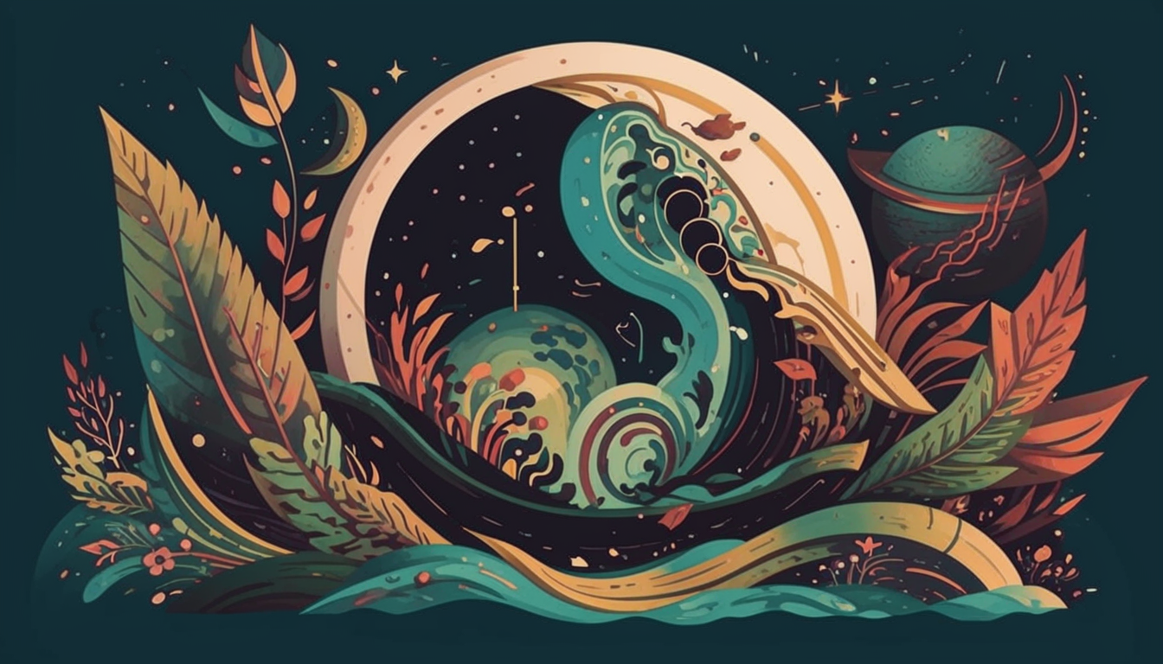
Введение

Slide 2
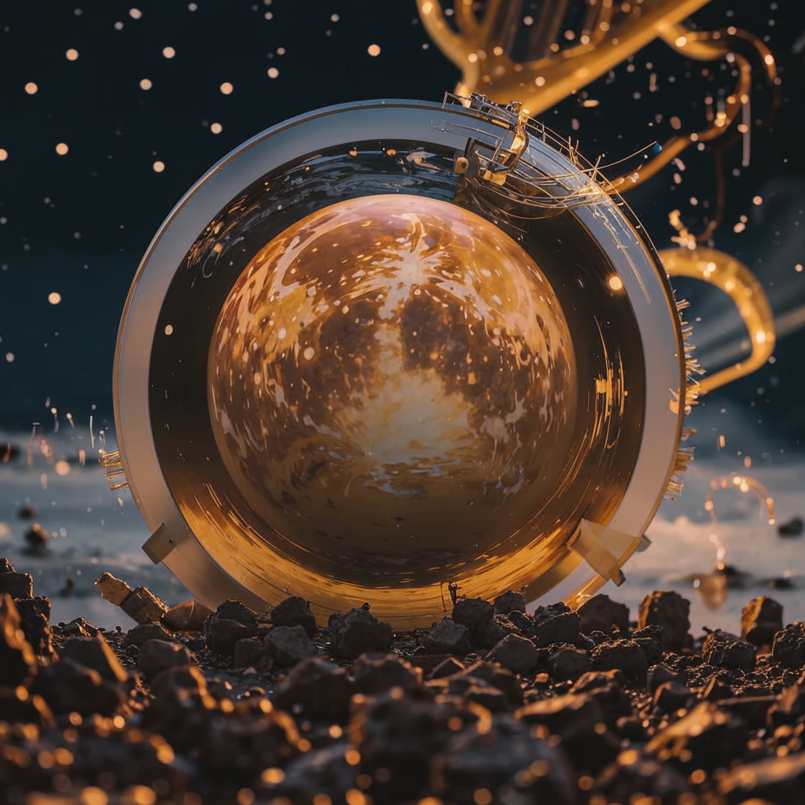
Меркурий
Меркурий - ближайшая к Солнцу планета, с температурой от -180 до +430°C.

Slide 3
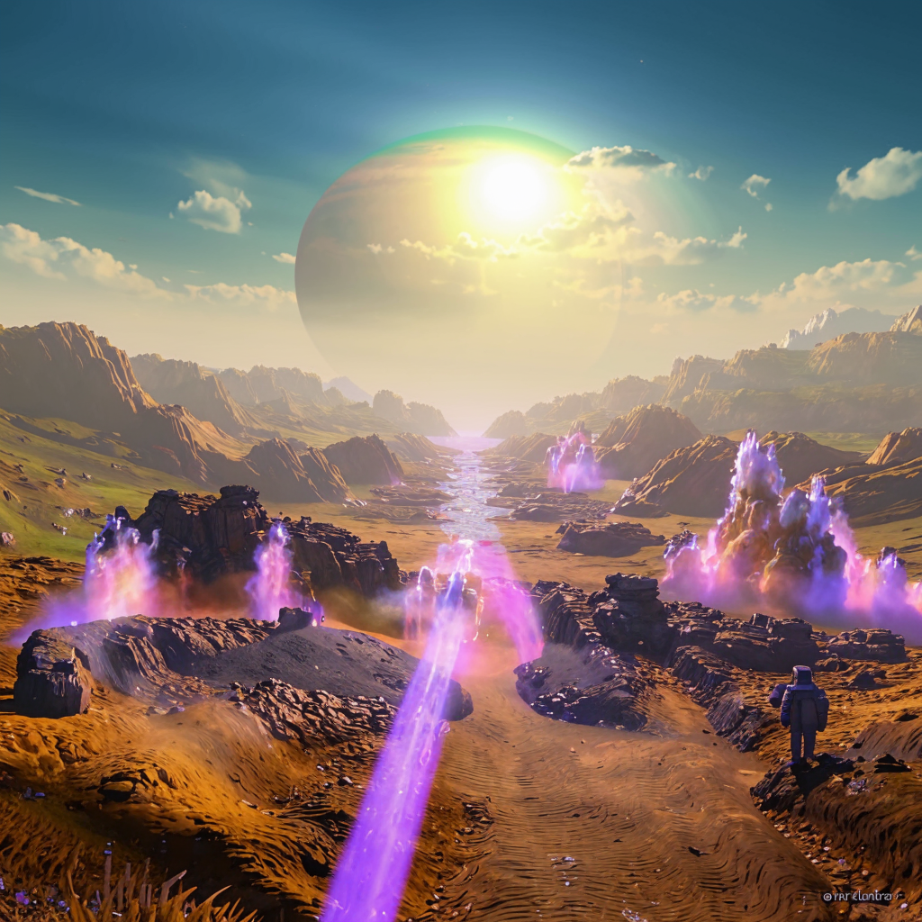
Венера
Венера - вторая планета от Солнца и одна из самых горячих планет в Солнечной системе.

Slide 4
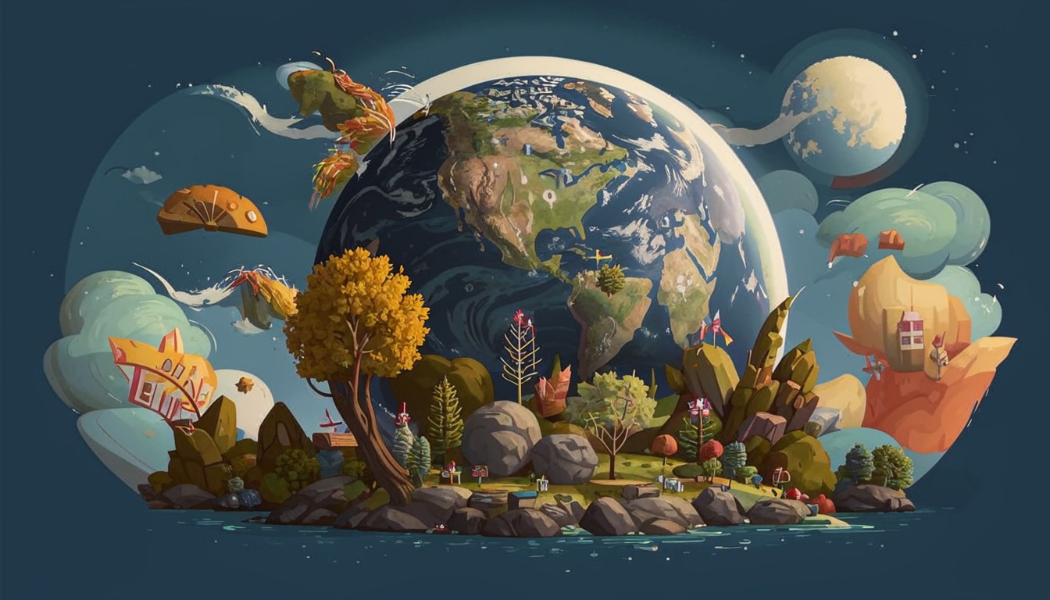
Земля
Земля - третья планета от Солнца и единственная в Солнечной системе, где есть жизнь.

Slide 5
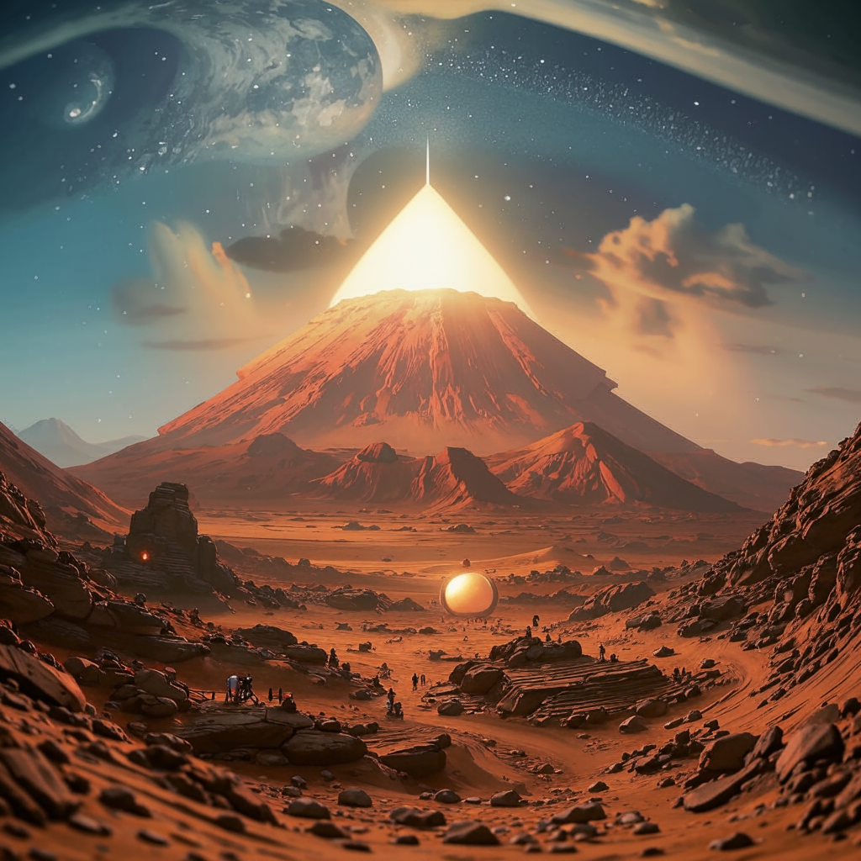
Марс
Марс - четвертая планета от Солнца и известна своей красной поверхностью.

Slide 6
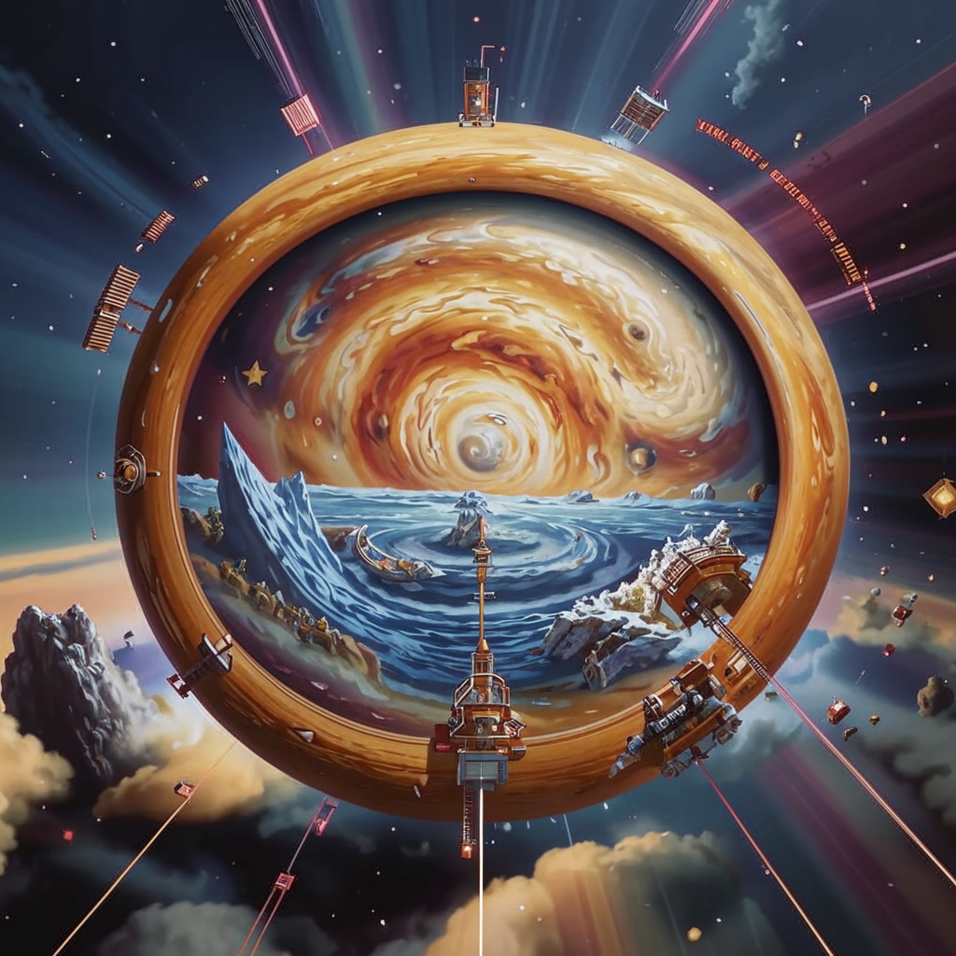
Юпитер
Юпитер - самая большая планета солнечной системы, известная своими мощными бурями и Большим красным пятном.

Slide 7
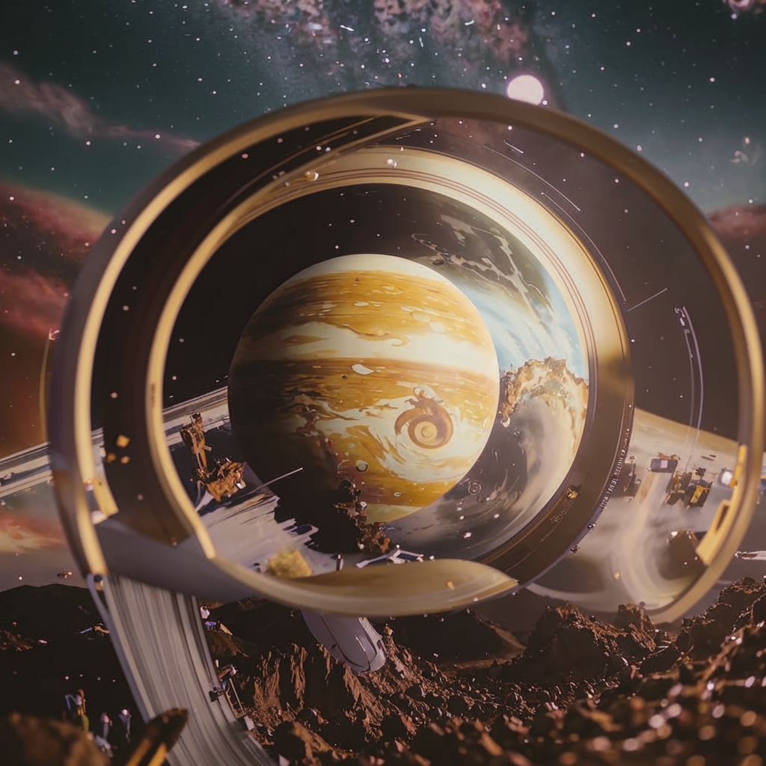
Сатурн
Сатурн - шестая планета от Солнца и вторая по размерам в Солнечной системе после Юпитера.

Slide 8
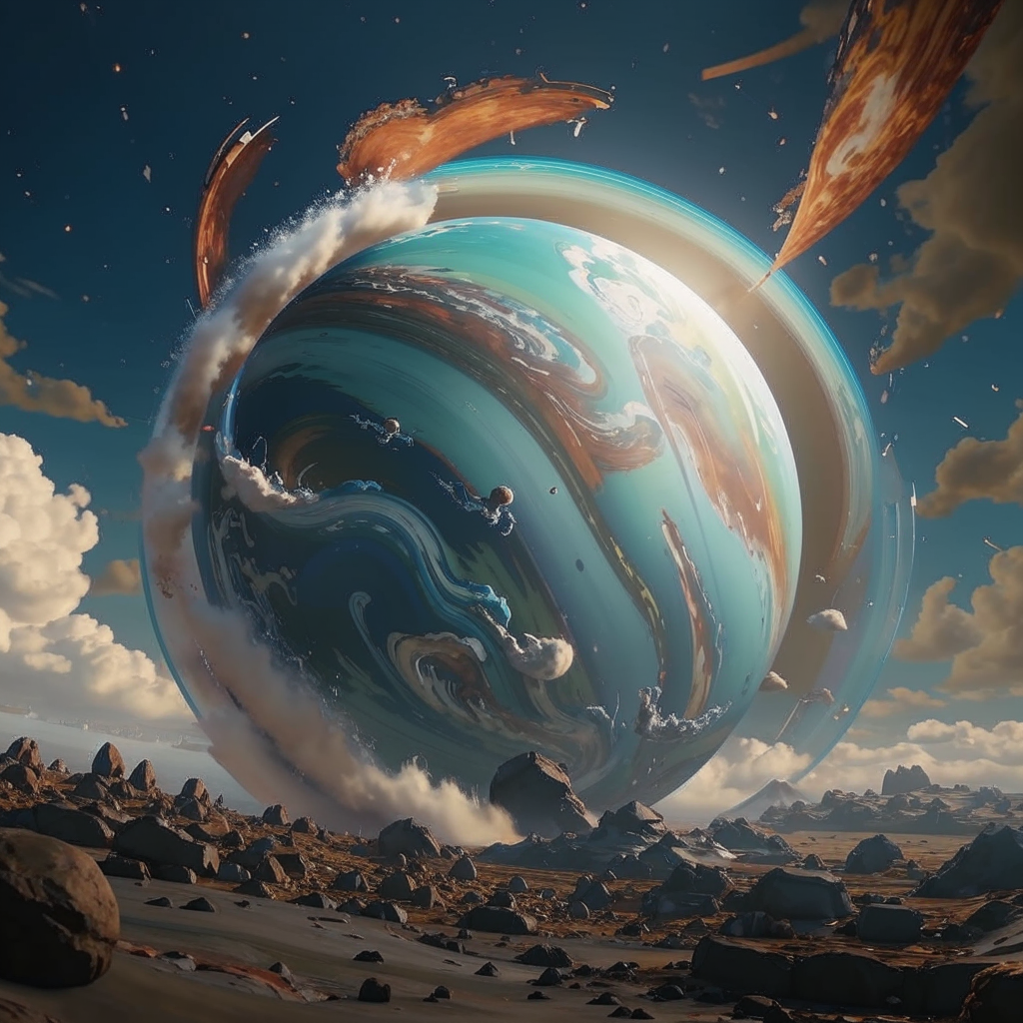
Уран
Уран - седьмая планета от Солнца, известная своей уникальной осью вращения.

Slide 9
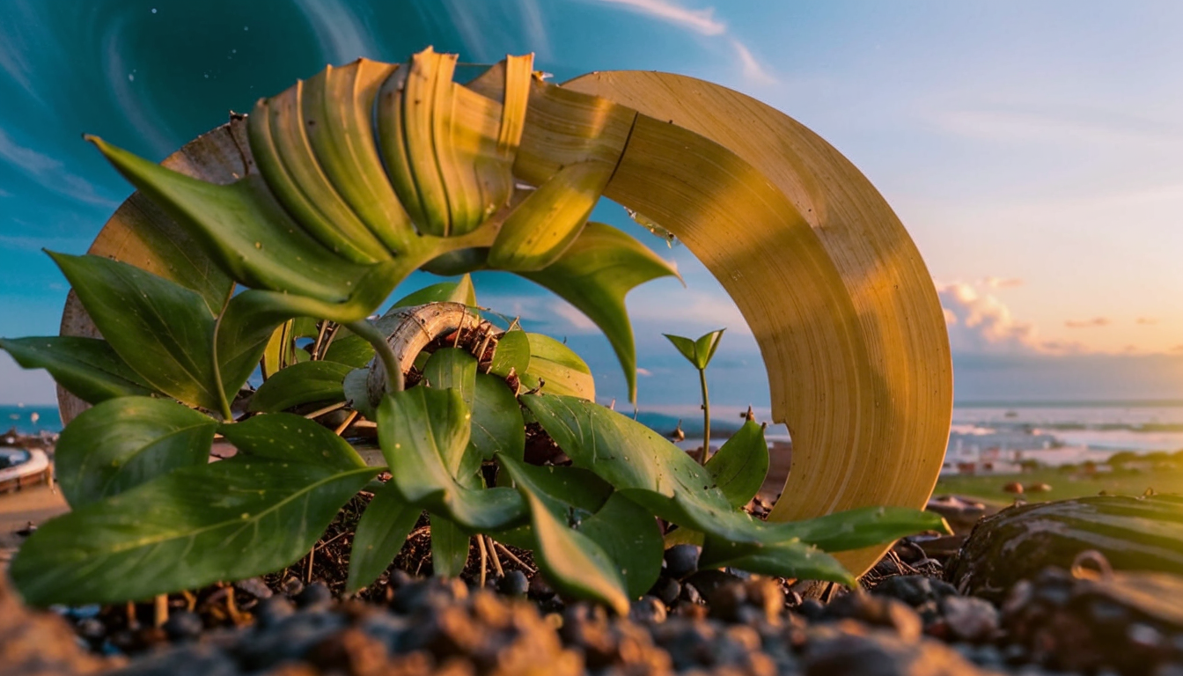
Нептун
Нептун - восьмая планета от Солнца, известная своей сложной атмосферой и сильными ветрами.

